Slide 1
Продвинутый лабиринт
Индивидуальный проект Владислава Кононенко

Slide 2
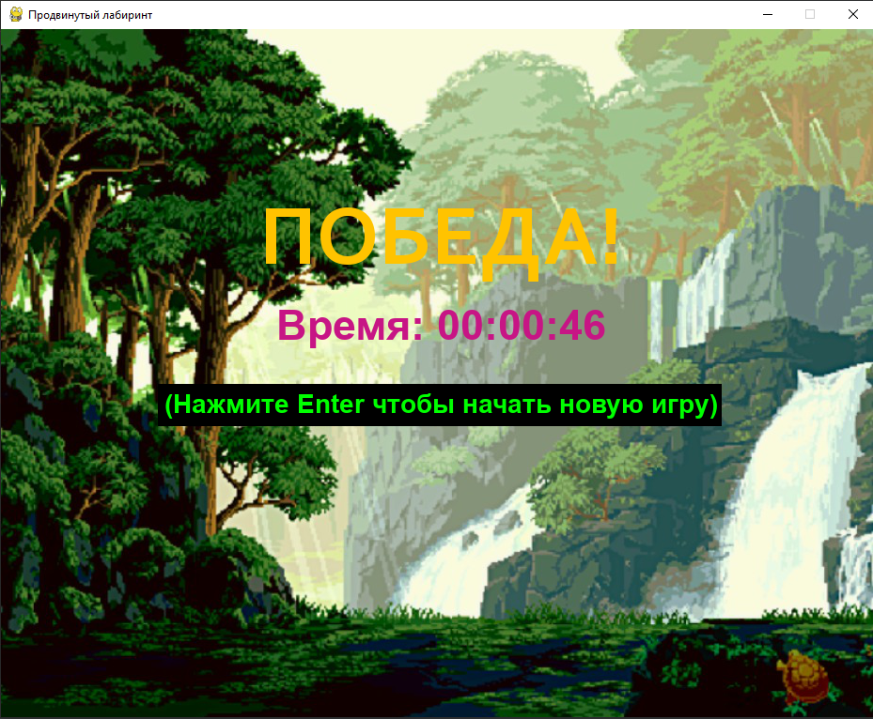
Продвинутый лабиринт - это игра главной задачей которой является пройти лабиринт

Slide 3

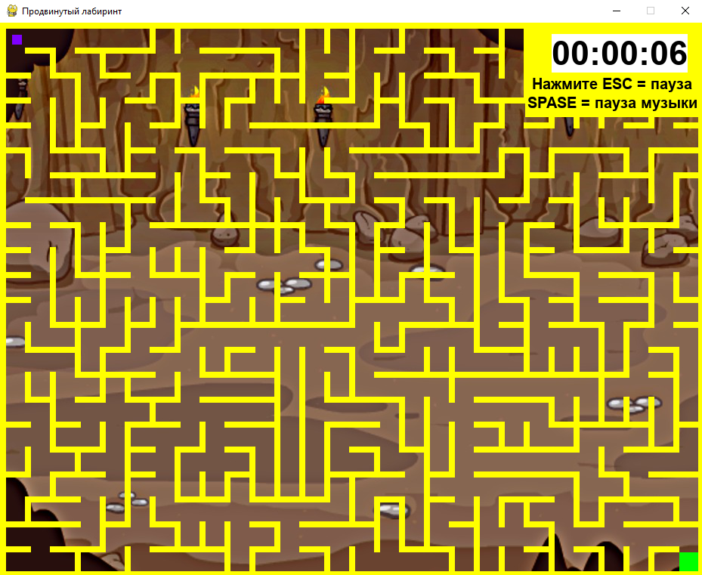
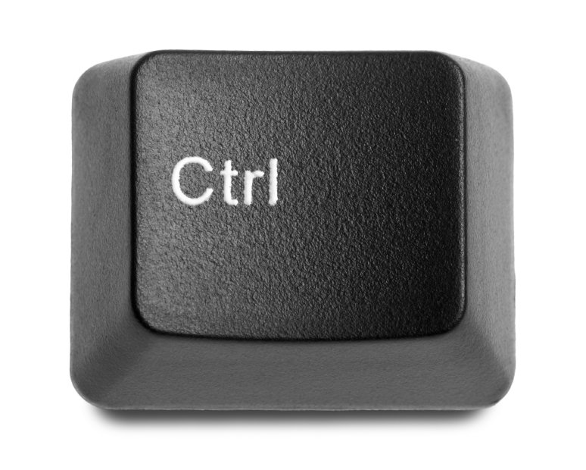

Slide 4



Программы и материалы, которые я использовал
PyCharm
Учебник Яндекс лицея
FOTOSTARS

Slide 5
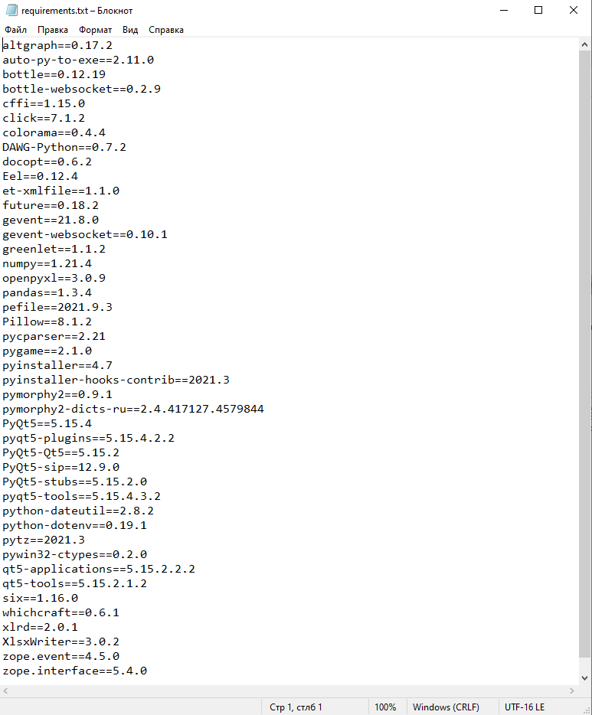

Slide 6
Спасибо за внимание

Slide 7

Время за которое
вы прошли лабиринт

Slide 8
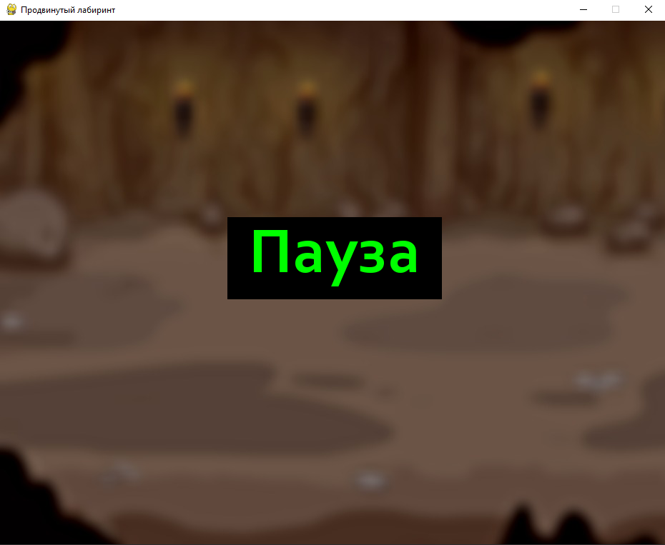
Игра ставится на паузу:
Таймер ставится на паузу
Музыка ставится на паузу
Издаётся щелчок(нажатие на клавишу)
Лабиринт скрывается

